Slide 1
Ripes - Итерация 3
Санкт-Петербургский государственный электротехнический университет им.
В.И. Ульянова (Ленина)
Галкин Александр 3383
Скобелев Никита 3383
Злобин Иван 3383
Боривец Савелий 3383
Якушев Петр 3383
Кузнецов Николай 1304
Заказчик - Заславский М.М.
Санкт-Петербург, 05.05.2026

Slide 2
О проекте
Ripes - визуальный симулятор компьютерной архитектуры RISC-V, предназначенный для обучения и экспериментов. Подсистема Memory-Mapped I/O (MMIO) позволяет эмулировать взаимодействие процессора с периферийными устройствами.
Задача: добавить новые IO-устройства - мышь, клавиатура, семисегментный индикатор

Slide 3
План на итерацию 3
1. Реализовать тесты для мыши, клавиатуры и семисегментного индикатора через silenium
2. Подготовить PR для слияния форка с оригинальным репозиторием по каждому из устройств

Slide 4
Результаты
1. Реализованы юнит-тесты для клавиатуры (test/tst_io_keyboard.cpp)
2. Реализованы юнит-тесты для мыши (test/tst_io_mouse.cpp)
3. Реализованы юнит-тесты для семисегментного индикатора (test/tst_io_7indicator.cpp)
4. Настроен запуск тестов через GitHub Actions (.github/workflows/io-tests.yml, ручной запуск с указанием ветки/коммита)
5. Подготовлены и отправлены PR в оригинальный репозиторий mortbopet/Ripes по каждому из устройств:
- Keyboard - ветка pr/io-keyboard
- Mouse - ветка pr/io-mouse
- Seven Segment - ветка pr/io-7indicator
6. Примеры демо-программ (keyboardLedMatrix.c, mouseDrawing.c, sevenSegmentRunner.c) адаптированы под PR: каждая программа использует только одно устройство, зависимости между периферийными устройствами исключены

Slide 5
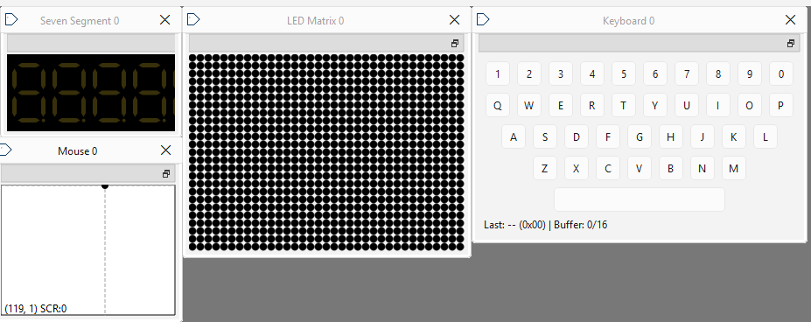
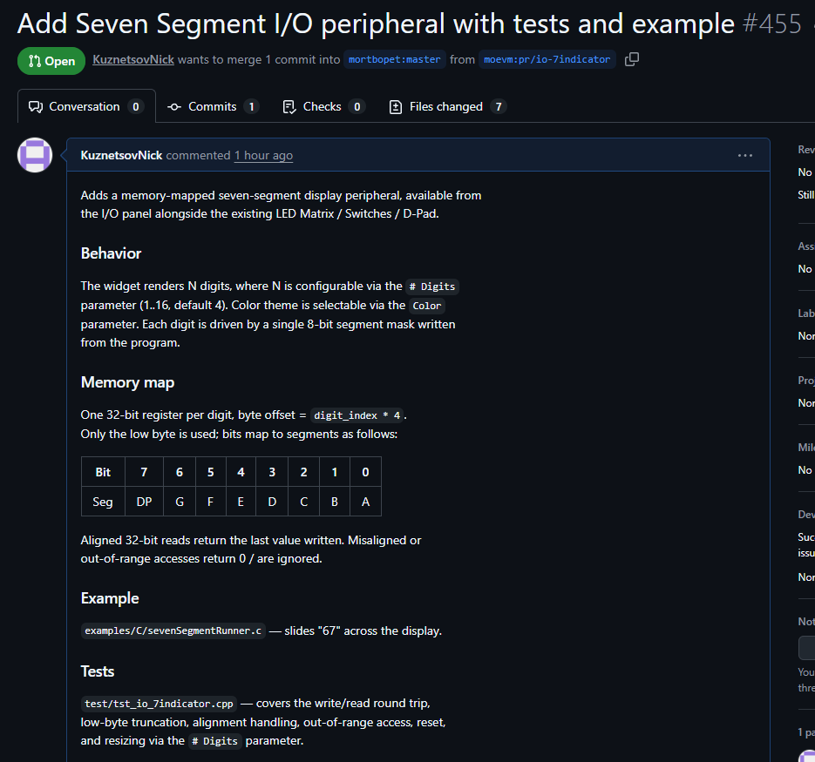
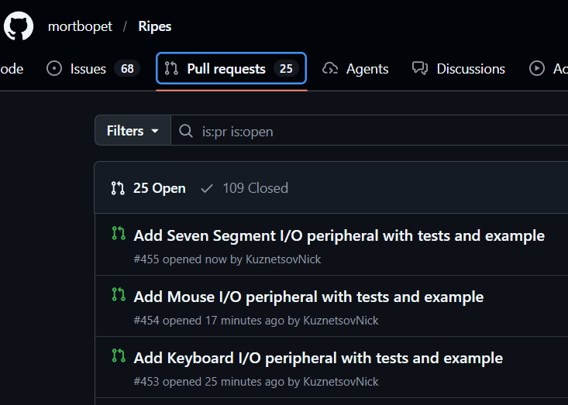
Результаты

Slide 6
План на итерацию 4
1. Развернуть приложение через docker для доступа через web
2. Реализовать тесты для мыши, клавиатуры и семисегментного индикатора через silenium
2. Подготовить PR для слияния форка с оригинальным репозиторием по каждому из устройств

